Slide 1
Сохранение устойчивости библиотек в эпоху перемен: невозможное возможно?
Научно-практическая конференция ”Современная библиотека: от разработки проектов к их внедрению”
Александр Иванович Племнек
СПбГПУ, инфрмационно-библиотечный комплекс, директор
Ассоциация региональных библиотечных консорциумов (АРБИКОН), исполнительный директор, к.т.н, доцент
г. Воронеж, 02.10.2013

Slide 2
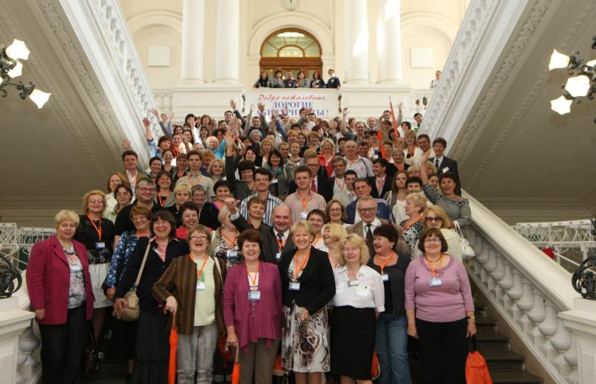

Slide 3
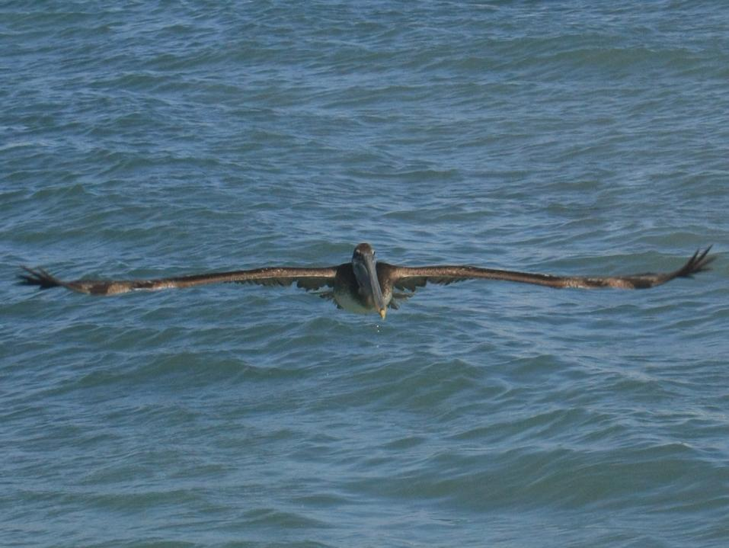

Slide 4
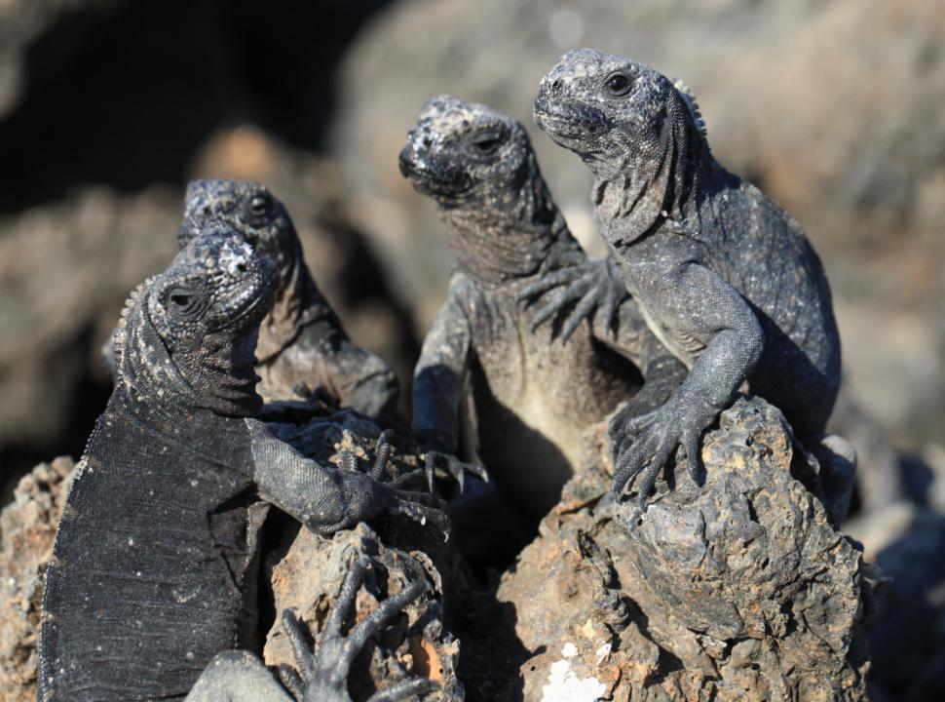

Slide 5
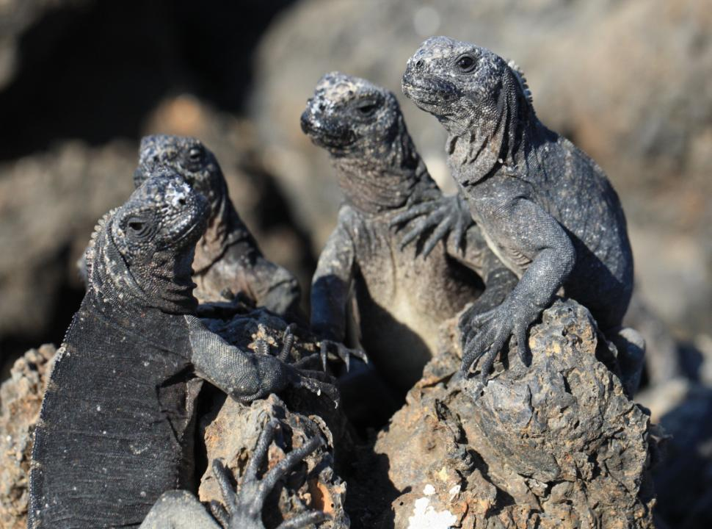

Slide 6
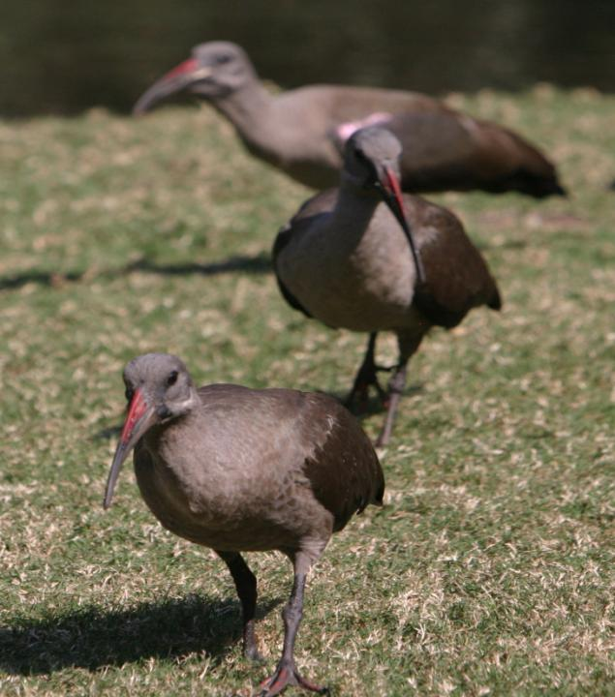

Slide 7
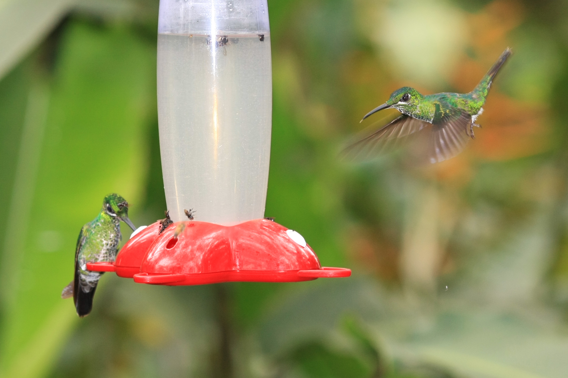

Slide 8
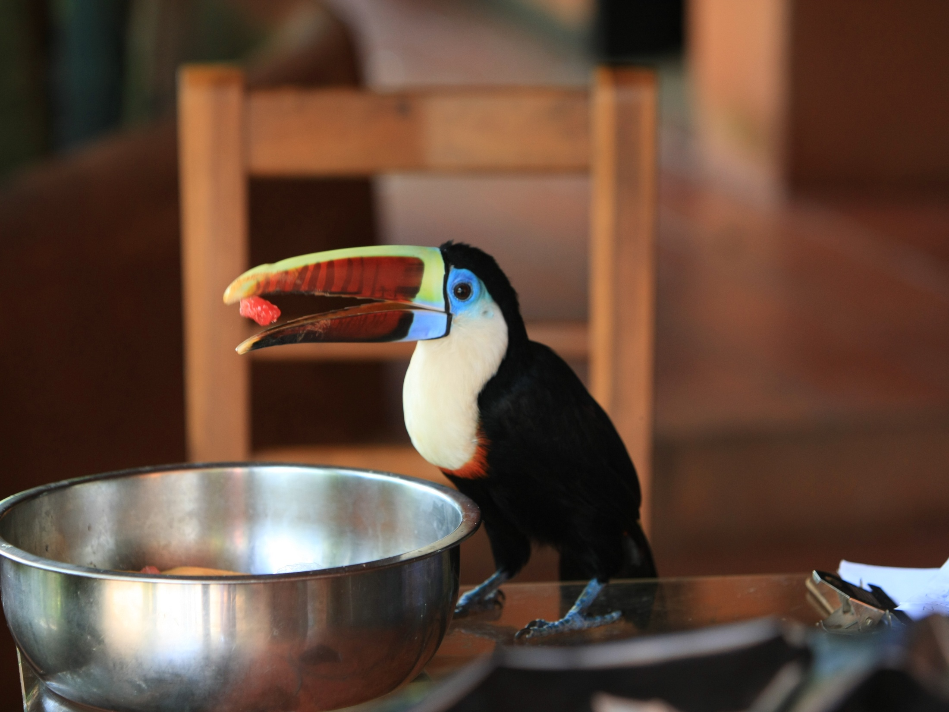

Slide 9
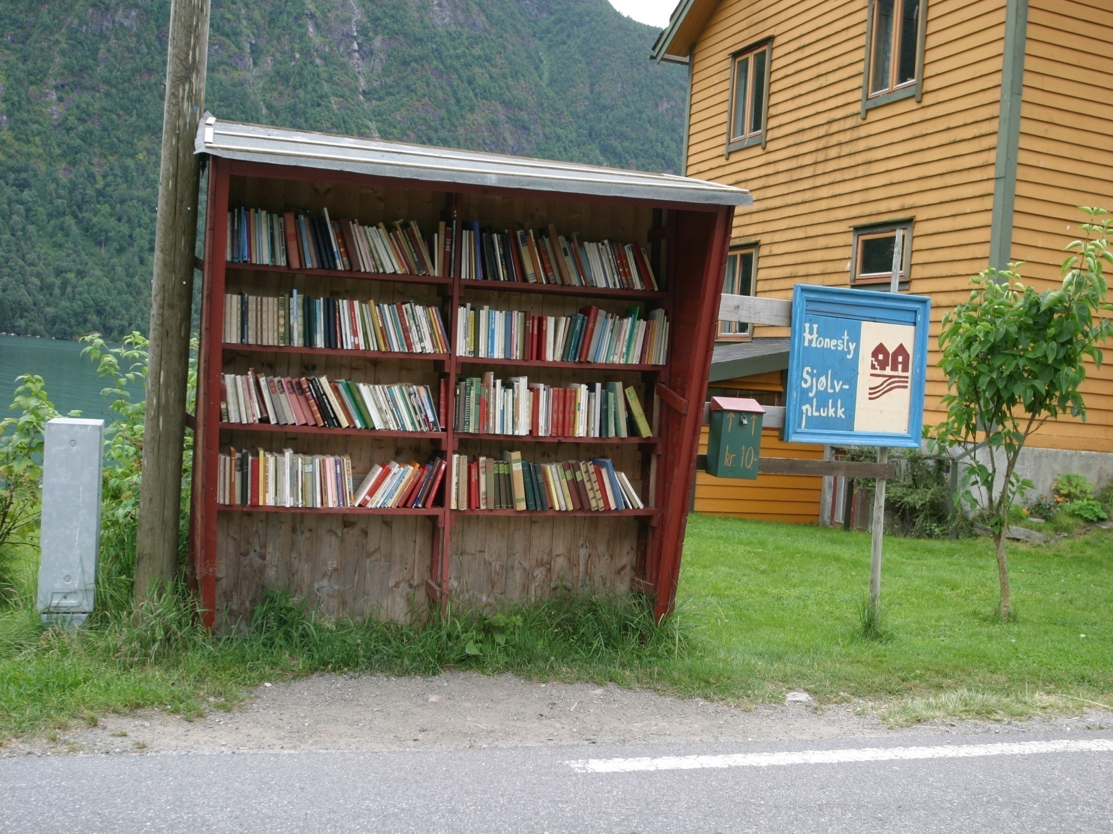

Slide 11
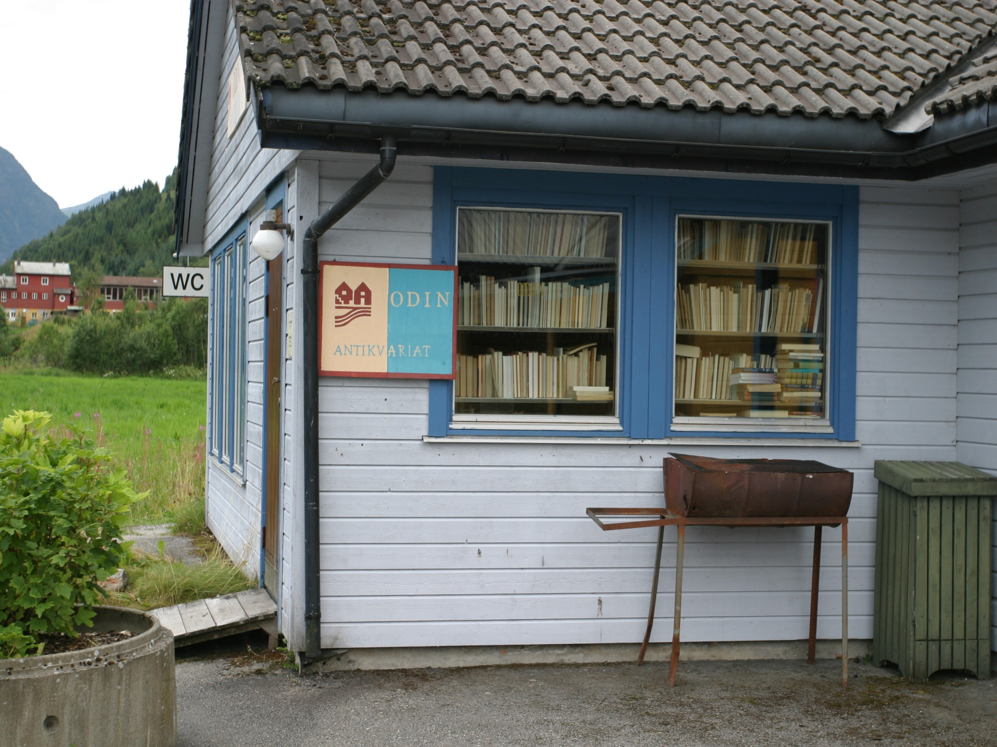

Slide 12
Пришли иные времена
Хоть и предполагаемый, но неожиданно мощный прорыв в области информационных технологий по всем направлениям
Глобальный экономический кризис
Структурная перестройка практических во всех отраслях, включая науку, культуру и образование в РФ
БИБЛИОТЕКИ попали в зону турбулентности

Slide 13
Реструктуризация: задачи крупного университета
Достигнутые показатели:
сокращение основных структур – на 50%;
Сокращение кафедр – на 30%;
Сокращение численности преподавателей –на 20%;
В 2013 планируется достигнуть соотношения преподавателей и студентов
1 : 6, в 2015 году –1 : 10.

Slide 14
Реструктуризация: задачи крупного университета на ближайший 2014 год
Перейти в статус автономного вуза, повышая уровень дохода от внебюджетной деятельности и мотивируя активность персонала;
Сократить число кафедр еще на 10 % (всего на 30%);
Сократить численность преподавателей еще на 20 % (всего на 40%);
Уменьшить численность обслуживающего и управленческого персонала на 20 %.

Slide 15
Традиционный цикл накопления-потребления информации
Поиск
Магазины,
библиотеки
Издательства
Цикл потребления
информации
Заказ
Цикл накопления
информации
Доставка

Slide 16
Современный цикл накопления-потребления информации
Библиотеки
Издательство
Агрегатор
ИНТЕРНЕТ

Slide 17
Проекты АРБИКОН
Объединенный каталог АРБИКОН
Заказ / доставка / МБА
ЭПОС

Slide 18
Проекты АРБИКОН. Развитие
Издательство
Поиск
МАРС
Заказ
JESTOR
Доставка
СКПБР
МБА

Slide 19
Стимулы к развитию библиотек
Государственные программы, ведомственные нормативы и решения
Конкуренция с новыми информационными провайдерами и поставщиками контента
Меняющиеся ожидания пользователя
Место библиотеки в новой реальности?
Notes:
Общая тенденция перехода к эл среде. Стимулируется госудатством. Упомянуть про требования МОН к информационному обеспечению, требования программы развития информационного общества – перевод в цифр форму фондов общедоступных библиотек,

Slide 20
1. Новое направление – формирование и поддержка Электронной библиотеки
Поддержка научно-образовательной деятельности
Защита интеллект.
собственности вуза
Обеспечение доступности ресурсов
Прием ресурсов
Размещение ресурсов
Каталогизация
Хранение
Контроль условий доступа
Статистика использования
Интеграция
с учебным процессом и научной деятельностью
Нормативно-правовое обеспечение

Slide 21
Договорная работа с авторами
Нормативно-правовое обеспечение
Служебные произведения
Авторефераты, диссертации
Материалы конференций
Электронные книги по договору
Цифровые копии единиц хранения
Электронные выпуски журналов
Учет публикационной активности авторов
Регистрация
служебных
произведений
ФГОС -3
Правовой аудит оригиналов цифровой репрографии
ГОС -2

Slide 22
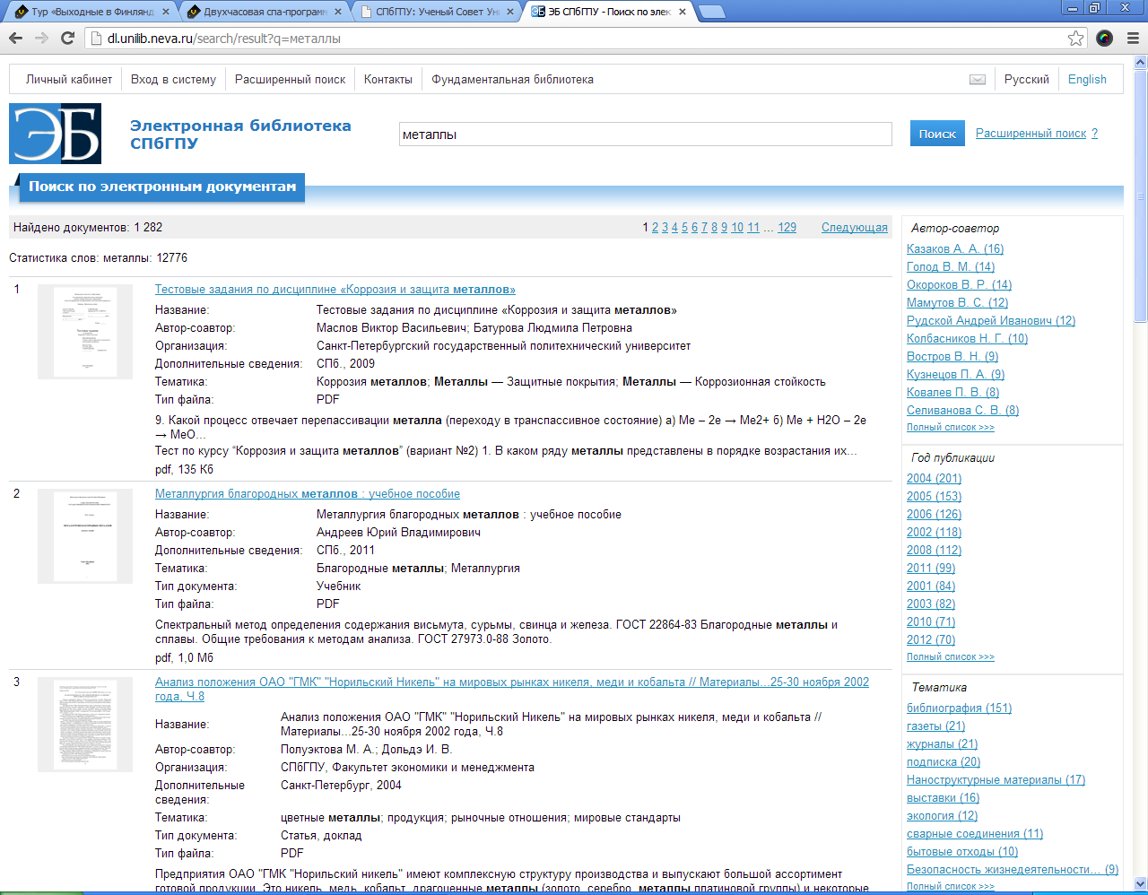

Slide 23
Электронная библиотека – кол-во обращений к ресурсам за последний месяц
Кол-во: 43183

Slide 24
2. «Один в поле не воин», или базовые принципы эффективного корпоративного сотрудничества библиотек
Жизненно-необходимая активность библиотек для достижения поставленной цели – корпоративная деятельность

Slide 25
Эффективность библиотеки сегодня
Мгновенная доставка → on-line доступ по телекоммуникационным сетям
На рабочий стол →работа в электронной среде
Вне зависимости от места размещения информационного ресурса →сетевые корпоративные технологии
Как это обеспечить?

Slide 26
Предлагаемые решения
ИКТ для повышения уровня доступности: единые информационные пространства, виртуальные библиотеки, электронное государство, и пр.
Создание регулируемого пространства с обеспечение сервисов нового качества. Альтернатива хаотически развивающемуся пространству Интернет. Сейчас – объединение с технологиями Интернет.
Объединение на основе технологий открытых систем.

Slide 27
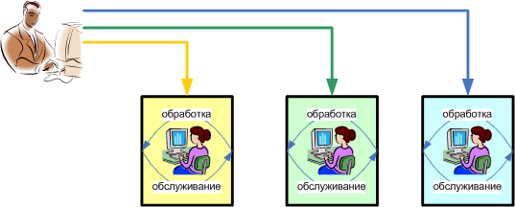
Изолированные системы

Slide 28
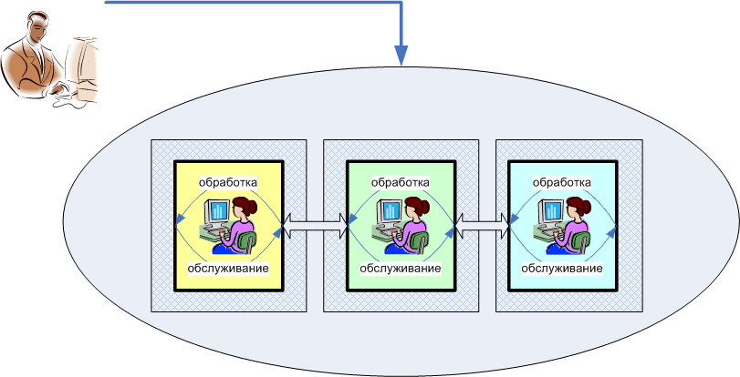
Общая идея взаимодействия
КОРПОРАТИВНЫЙ ПОРТАЛ
В едином информационном пространстве действует профиль стандартов, включающий в себя формат представления информации, перечень обязательных полей для поиска ресурса, протокол взаимодействия при корпоративном выполнении библиотечных процессов

Slide 29
Общие принципы
1. Взаимодействие на основе открытых стандартов, что дает совместимость с аналогичными системами в стране и за рубежом
Т.е. библиотека может использовать любую систему автоматизации, обеспечивающую:
Профиль стандартов
Набор функций для взаимодействия

Slide 30
Общие принципы
2. Распределенность информационных ресурсов,
т.е. не создается дополнительного хранилища, аккумулирующего имеющиеся в организациях ресурсы
Все ресурсы размещаются у своих создателей/правообладателей
равенство, каждый участник предоставляет свои ресурсы, получая права на использование ресурсов других партнеров

Slide 31
Общие принципы
3. Гибкая система доступа к корпоративным сервисам
Каждая библиотека выбирает удобную для себя форму доступа: участник или пользователь
каждый участник предоставляет свои ресурсы, получая права на использование ресурсов других партнеров
каждый пользователь оплачивает доступ, не предоставляя свои ресурсы

Slide 32
Реорганизация библиотечных процессов
Требования к бизнес-процессам: реорганизация для сокращения дублирования, повышения эффективности (снижение трудозатрат) для типовых операций
Корпоративное комплектование
Комплектование с учетом корпоративности
Эффективный обмен ресурсами и сервисами
Корпоративное создание ресурсов
32
Notes:
32
Корпоративное создание ресурсов – то, что одна библиотека не может создать собственными силами в принципе
32

Slide 33
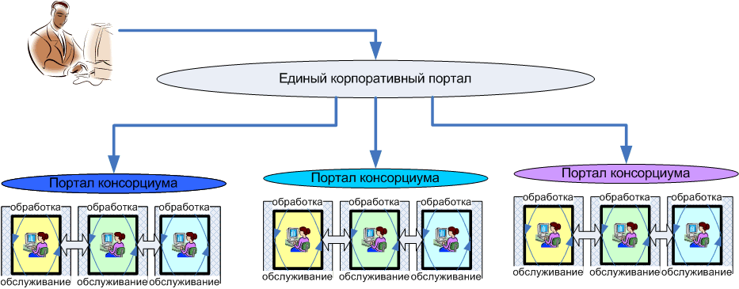
Архитектура библиотечной сети
Сервисы глобального портала
Сервисы портала консорциума
Сервисы библиотеки

Slide 34
Корпоративные сервисы
Сводный каталог
Поиск через единое окно
Заказ через единое окно
Каталогизация заимствованием
МБА/ЭДД
Корпоративная подписка на внешние ресурсы
Создание корпоративных ресурсов

Slide 35
В заключение еще раз об эффективности библиотек
Определить приоритеты развития
Определить корпоративные сервисы
Выбрать форму участия
Все библиотеки разные → разные формы участия
От владения ресурсом к доступу
От автономности к кооперации
Современные технологии – гарант успеха

Slide 36
Участники проекта МАРС
222 участник из 100 городов
26 организаций в очереди на вступление

Slide 37
Штат участников МАРС

Slide 38
Соотношение: репертуар МАРС / подписка библиотеки
В среднем репертуар МАРС перекрывает подписку на 75,7% (с учетом иностранной подписки в вузах более 80%)

Slide 39
Основные данные по проекту МАРС
Показатель | Значение
Число записей | 2 076 000 (прирост за год более 275 тыс.)
Число журналов | 2028
в т. ч. активные | 1799
в т. ч. ВАКовские | 1007

Slide 40
Сравнительная оценка двух корпоративных проектов
ПАРАМЕТР | ЛИБНЕТ | МАРС
Количество участников | 219 | 300
Количество библиографирующих организаций | 61 | 222+26
Самоокупаемость | НЕТ | ДА

Slide 42
Участие библиотек Воронежа в корпоративных проектах АРБИКОН
МАРС участники – ВГУ, Аграрный университет
МАРС пользователи – ВГАСУ, Лесотехн. академия, Технологическая академия
МБА участники – Аграрный университет
ЭПОС участники – ВГУ, ВГПУ(кандидат)
АРБИКОН членство – ВГТА, ВГУ, ВГЛА, ВГТУ, ВГПУ, ВГАСУ, Аграрный, (Академия искусств, Мед. академия)

Slide 43
«Журнальные» проекты
Проекты АРБИКОН
НЭБ
Поиск
МАРС
Издательства
Заказ
СКПБР
Доставка
МБА

Slide 44
Соотношение взаимного проникновения проектов АРБИКОН (МАРС+МБА) и НЭБ
ТОП100 журналов РИНЦ с наибольшим импакт-фактором в МАРС расписывается 68.
ТОП100 журналов по подписке партнеров МАРС в НЭБ есть сведения о 57 из них п.т. есть преимущественно платно в 37 при этом не обеспечивается полнота.
В принципе проекты удачно дополняют друг друга но есть различия

Slide 45
Динамика проекта МБА
Год | Кол-во заказов | Кол-во страниц
2007 | 4 895 | 14 887
2008 | 8 180 | 39 789
2009 | 9 379 | 45 808
2010 | 13 559 | 118 385
2011 | 15 536 | 107 197
2012 | 15 214 | 102 260
2013 (прогноз) | 16 000 | 120 000
2013 (до 31.09) | 10 254 | 77 479
За время проекта выполнено:
75 116 заказов
491 400 стр. копий

Slide 46
Динамика проекта МБА
на 20.06.2013

Slide 47
Динамика проекта МБА
на 20.06.2013

Slide 48
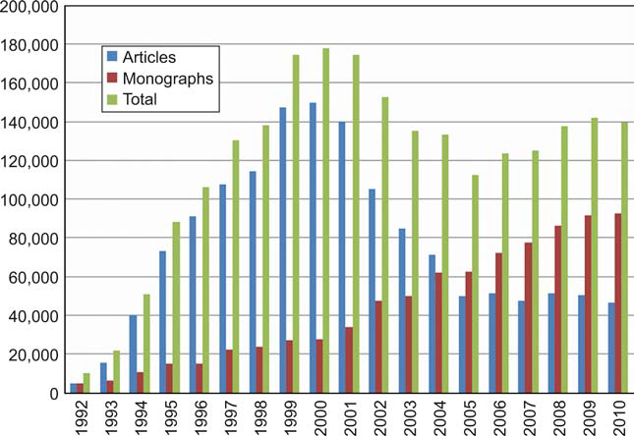
Количество обращений к системе IMPALA

Slide 49
Динамика проекта МБА

Slide 50
Динамика проекта МБА
на 20.06.2013

Slide 51
Динамика проекта МБА
на 20.06.2013

Slide 52
Приглашаем!
XII Конференция АРБИКОН 2014

Slide 53
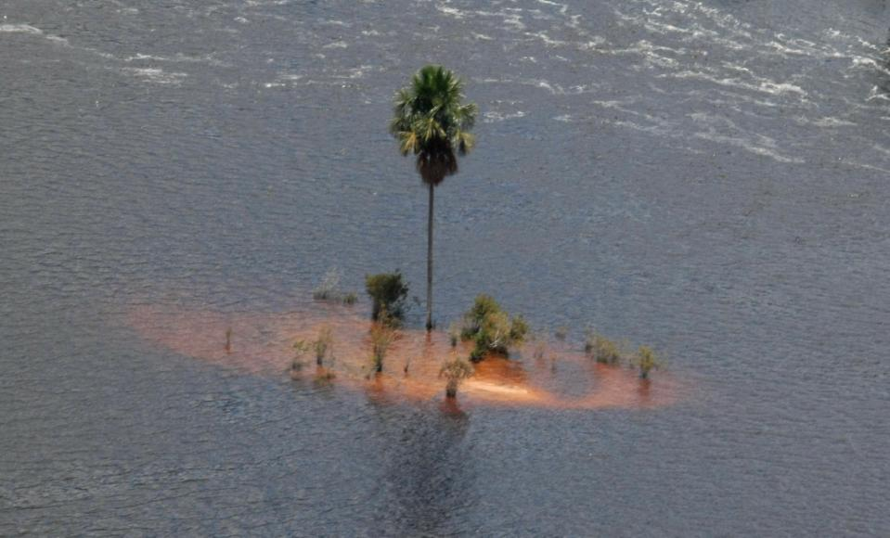
Не будьте одинокиими!

Slide 54
Ловите драйв от совместной работы!

Slide 55
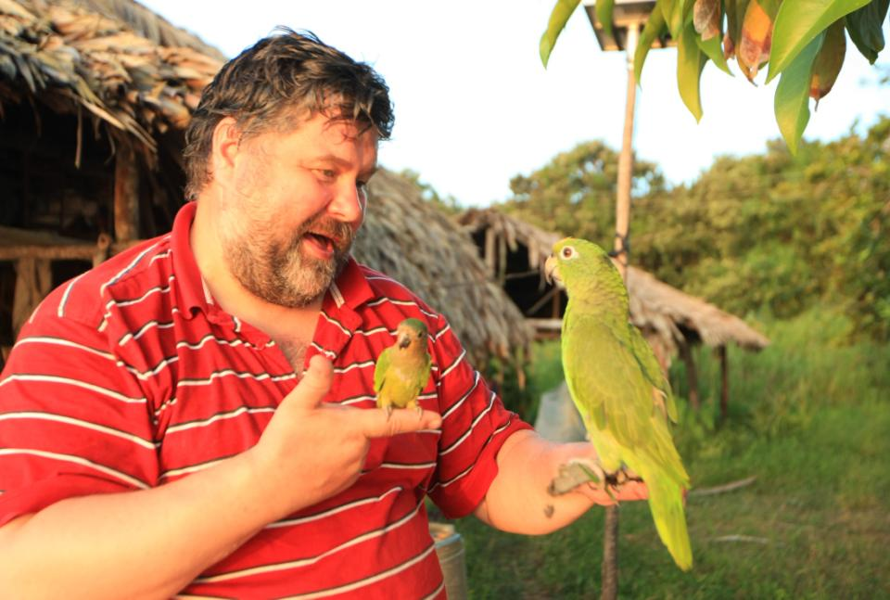
Будем рады видеть вас в нашей компании!

Slide 56
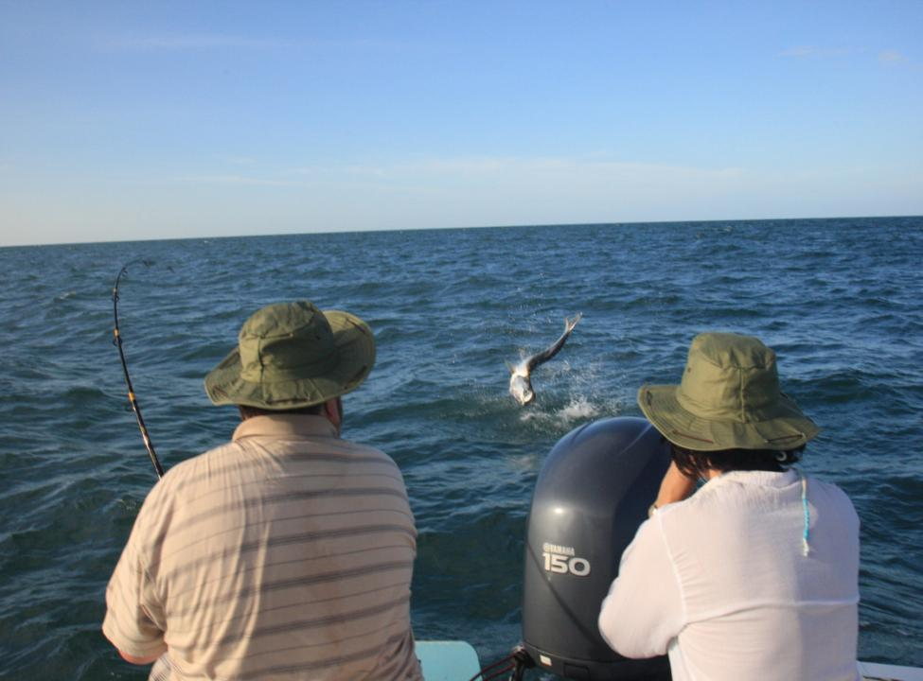

Slide 57
Спасибо за внимание!
Научно-практическая конференция ”Современная библиотека: от разработки проектов к их внедрению”
Александр Иванович Племнек
СПбГПУ, инфрмационно-библиотечный комплекс, директор
Ассоциация региональных библиотечных консорциумов (АРБИКОН), исполнительный директор, к.т.н, доцент
plm@unilib.neva.ru

